Slide 1
آشنایی با نظام اطلاعات مراقبت مادران و تکمیل فرم های اطلاعاتی
(بخش سوم)

Slide 2
مشخصات سند
مشخصات مدرس
نام ونام خانوادگی مدرس: محبوبه مفتخر
مدرک تحصیلی : کارشناسی ارشد آموزش جامعه نگر
موقعیت اشتغال سازمانی مدرس : مربی مرکزآموزش بهورزی سرخس
دانشگاه علوم پزشکی و خدمات بهداشتی درمانی مشهد
مشخصات بسته آموزشی
حیطه درس :مراقبت های ادغام یافته سلامت مادران
تاریخ آخرین بازنگری :تیرماه 1399
نوبت تهیه :edi 2
نام فایل:mc-ashnaee-ba-Nezam-ettelaat-moraghebat-madar-edi 2

Slide 3
اهداف آموزشی
پس از مطالعه اين بخش انتظار مي‌رود فراگیربتواند:
1- نحوه استخراج اطلاعات مادر را از داشبورد مادران باردار بیان نماید.
2- نحوه استخراج اطلاعات مادران را از داشبورد زیج حیاتی توضیح دهد.
3-مواردی که نیاز به گزارش به سطح بالاتر دارند را بیان نماید.

Slide 4
فهرست عناوین
داشبورد مادران باردار
داشبورد زیج حیاتی
گزارش موارد تلفنی
خلاصه و نتیجه گیری
پرسش وتمرین
فهرست منابع

Slide 5
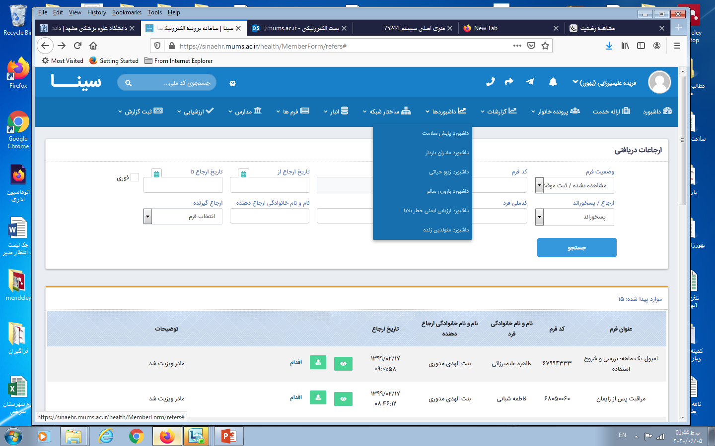
داشبورد مادران باردار
وارد منوی داشبوردها شده و داشبورد مادران باردار را انتخاب نمایید.

Slide 6
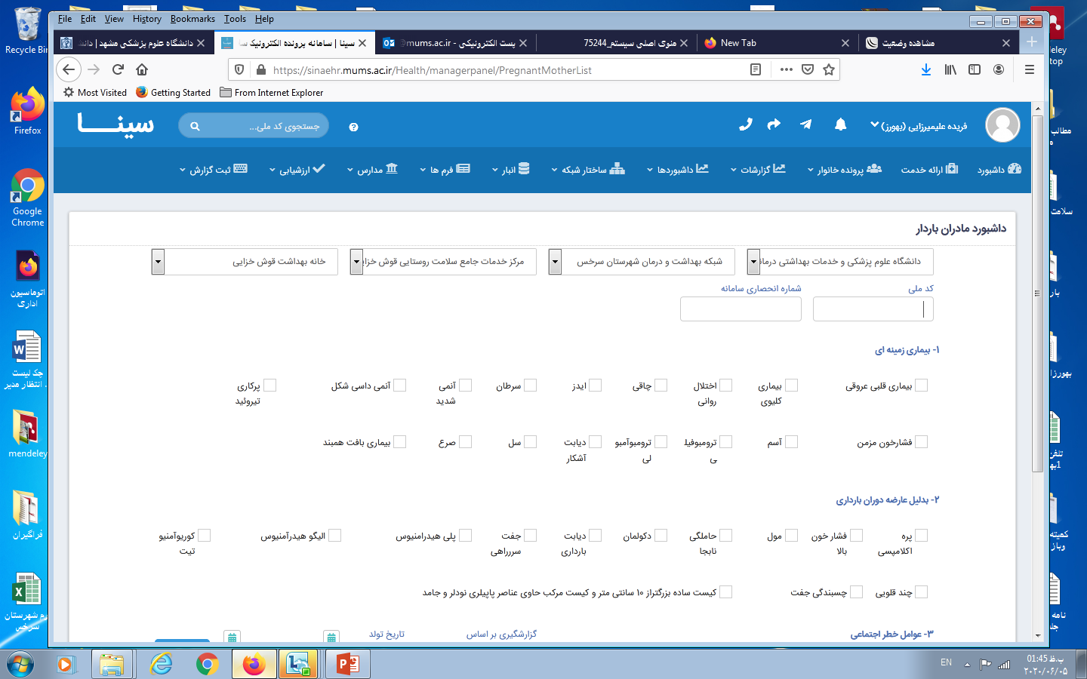
داشبورد مادران باردار

Slide 7
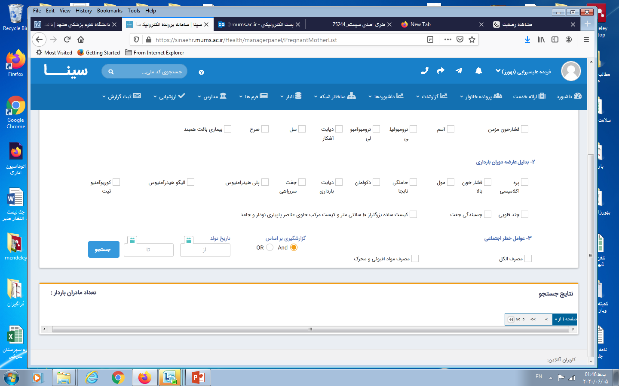
داشبورد مادران باردار

Slide 8
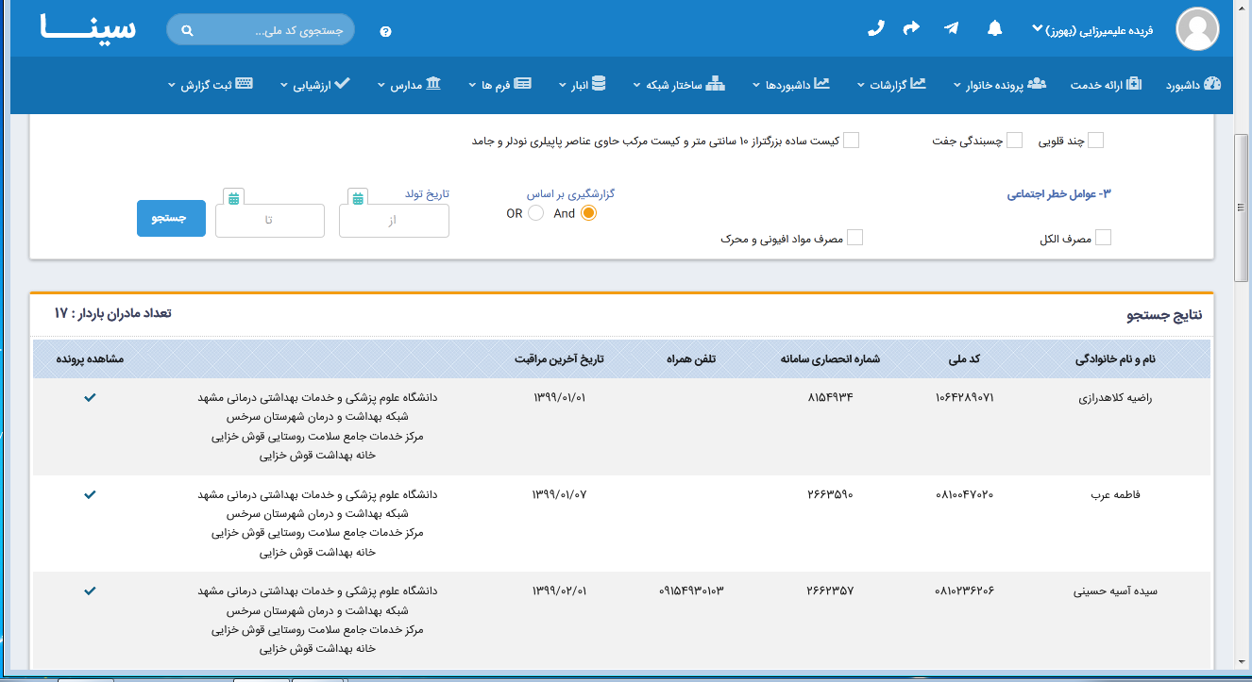
دسترسی به اطلاعات مادران باردار

Slide 9
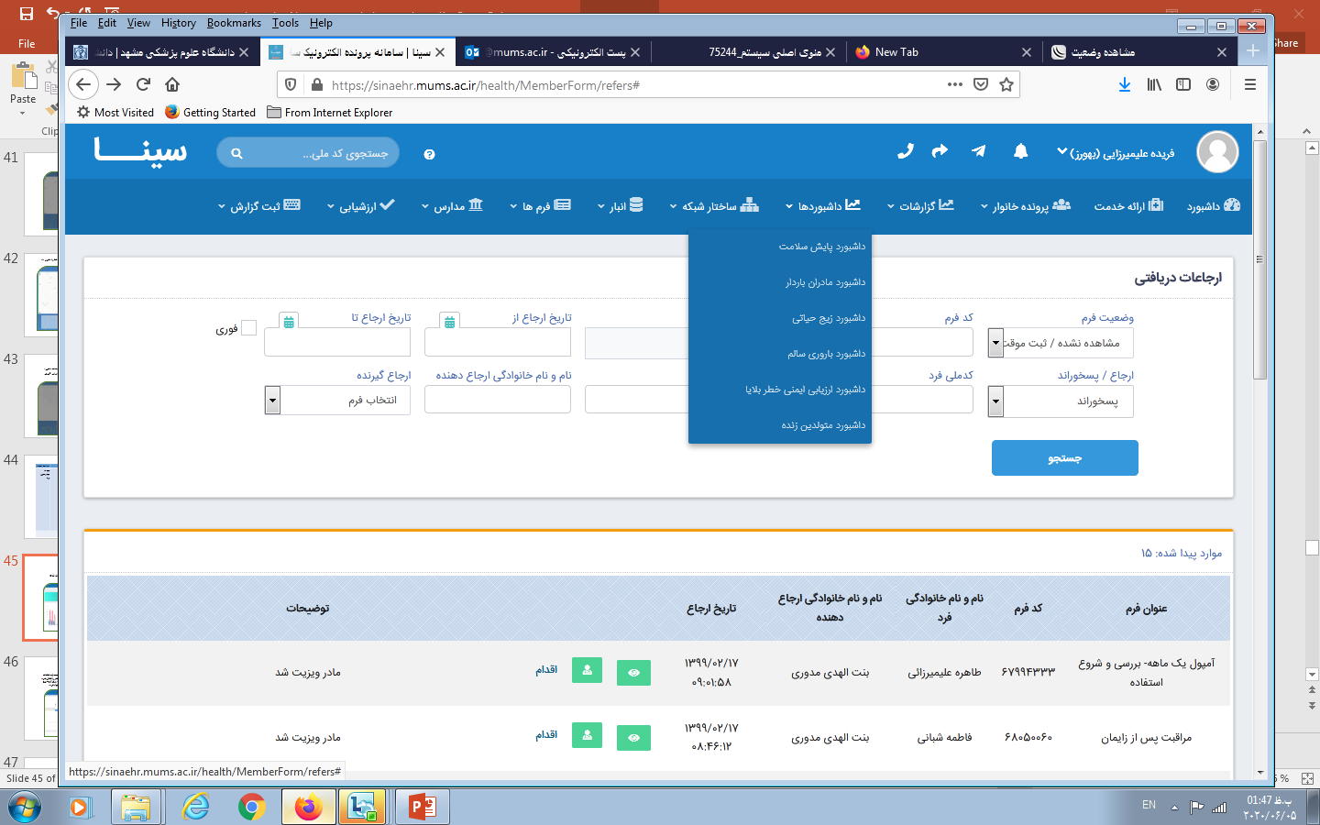
داشبورد زیج حیاتی
این داشبورد در منوی داشبوردها می باشد در این داشبورد جداول زیج حیاتی بارگذاری شده است .

Slide 10
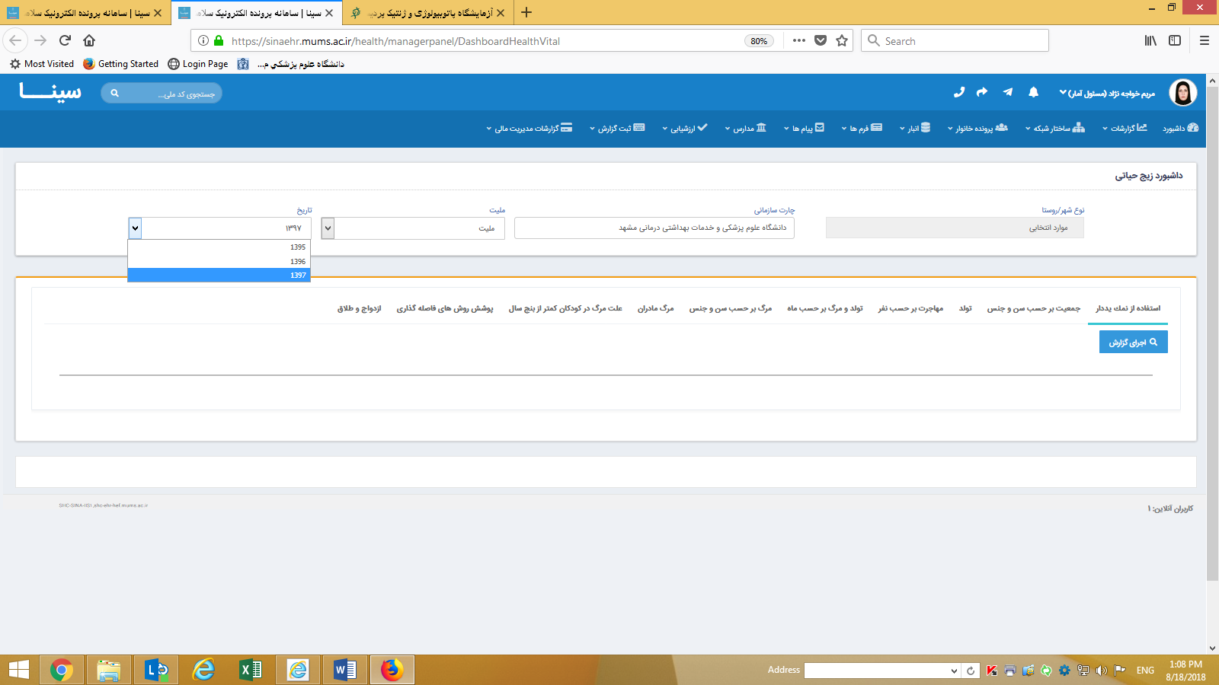
داشبورد زیج حیاتی
اعداد داخل این جداول بر اساس داده هایی می باشد که کاربران برای جمعیت تحت پوشش خود در فرمهای مختلف ویا قسمت ثبت اطلاعات فردی وارد نموده اند. برای مشاهده اعداد داخل جداول وبه روز رسانی این اعداد لازم است کاربران گرامی چارت مورد نظر را انتخاب نموده و پس از انتخاب فیلترها(بعنوان مثال ملیت و...در صورت نیاز) جدول مورد نظر انتخاب شود و اجرای گزارش کلیک گردد . برای آپدیت زیج حیاتی در ابتدای هر ماه و پس از اعلام واحد آمار استان جهت تمامی واحد ها اجرای گزارش با انتخاب فیلترها و جداول انجام گردد.

Slide 11
گزارش تلفنی
مرگ مادر (گزارش تلفنی به ماما و ستاد مرکز بهداشت)
نقل مکان مادر (گزارش تلفنی به مرکز جهت تکمیل فرم انتقال مادر باردار)
تولد خارج بیمارستانی( گزارش تلفنی به ماما جهت تکمیل فرم ثبت زایمان در خارج از بیمارستان)
مرده زایی (گزارش تلفنی به ماما جهت تکمیل فرم مرده زایی)

Slide 12
خلاصه و نتیجه گیری
جهت بررسی شاخص های مادران باردار از طریق :
-پنل شاخص های سیمای سلامت
- داشبورد پایش سلامت
-داشبورد مادران باردار
-داشبور زیج حیاتی
می توان اطلاعات مورد نیازمادران را بررسی نموده و مداخلات لازم را جهت بهبود و تقویت شاخص ها انجام داد.

Slide 13
پرسش و تمرین (نظری وعملی)
1- در داشبورد مادران باردار مراقبت ها را بررسی نموده و به روز رسانی نمایید.
2-مشخص نمایید در سه ماهه گذشته چه تعداد مادر باردار دچار بیماری قلبی عروقی وفشارخون بالا شده اند.
3- از طریق داشبورد زیج حیاتی تعداد مرگ مادران را بررسی نمایید.

Slide 14
فهرست منابع
- محتوای آموزشی سامانه سینا(تالیف معاونت بهداشتی دانشگاه علوم پزشکی مشهد)

Slide 15
نظر سنجی
لطفا نظرات وپیشنهادات خود پیرامون این بسته آموزشی به آدرس زیر ارسال کنید.
معاونت بهداشتی دانشگاه علوم پزشکی مشهد-واحد آموزش بهورزی

